Slide 1
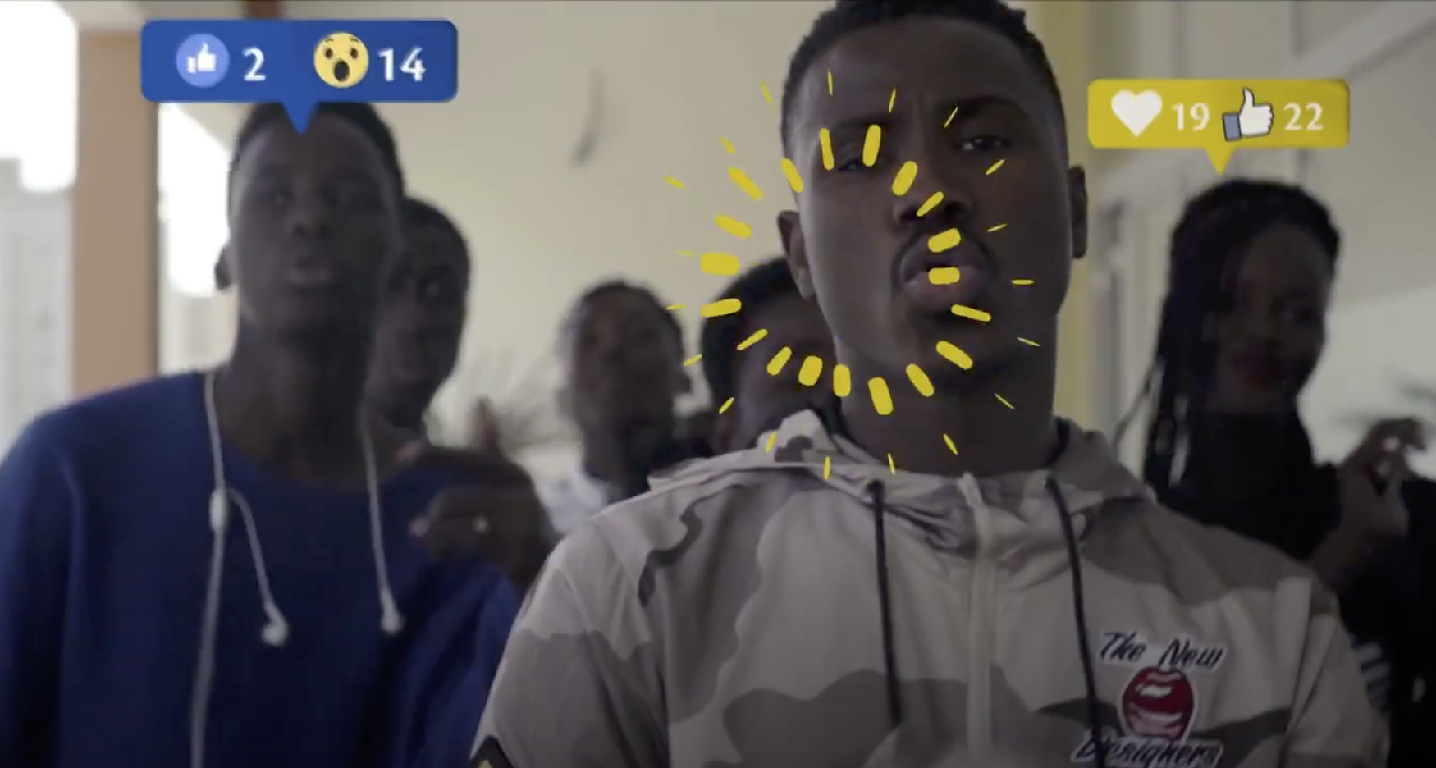
Catégorie du cas : exemple campagne de communication publicitaire
Pays concernés : Sénégal
Nom du cas : Jottay Cool
The challenge
The insight
The solution
Jootay Cool est un forfait téléphonique voix et data a petit prix ciblant les jeunes, idéal pour la longue période estivale.
Identifier des influenceurs pour booster une offre jeune. Ce sont les meilleurs influenceurs d’opinion.
Un clip musical mets en scène le rappeur Dip Doundou Guiss, paroles et musique conçues pour Jottay Cool, dans une environnement scolaire. Clip tournée de manière impromptue dans un grand lycée de Dakar pour conserver la spontanéité et la véracité du moment,
film TV voir https://bit.ly/2UHjOLt
affichage

